Slide 1

Sudoku solver with OR-tools
Edouard Botherel – Valentin Davis - Jean-Benoit Troude - Geoffroi Villamaux

Slide 2

Projet : Sudoku x OR-Tools
L’aide de la librairie google OR-tools.
Intégration de l’algorithme dans le projet à l’aide github et visual studio community.
Utilisation de l’algorithme depuis la console pour chaque étudiant

Slide 3
Index
Organisation du Projet
Phases du projet
Teamwork
Présentation d’OR-Tools
Description de la librairie
Exemples de fonctionnement
Algorithme & Code
Classes Benchmark & Core
Fonctionnement du code
Résultat

Slide 4
I - Organisation du Projet

Slide 5
Phases du Projet
Phases du Projet
Appropriation du code Documentation
Acquisitions théoriques & techniques
Adaptation des algorithmes sources et implémentation du solver
Optimisation du solver
Appropriation des codes sources & des documents sources
Tests 1.0
Tests 1.1

Slide 6
Teamwork
Théorie
Algorithmie
Développement
Diaporama
1
Jean-Benoit Troude
x
X
x
X
X
2
Edouard Botherel
x
X
x
x
x
X
3
Geoffroi Villamaux
X
4
Valentin Davis
X
x
x
Notes:
Remplir les cases par des %

Slide 7
II - Présentation d’OR-Tools

Slide 8

OR - TOOLS ?
OR-Tools est une librairie d'optimisation à code source ouvert, conçue pour résoudre les problèmes concernant le routage des véhicules, de flux, de programmation linéaire et en nombres entiers et de programmation par contraintes.

Slide 9
Exemple de fonctionnement : “The N-queens Problem“
Comment peut-on placer N reines sur un échiquier NxN de sorte que deux d'entre elles ne s'attaquent pas l'une l'autre ?
Sachant qu’aux échecs, une dame peut attaquer horizontalement, verticalement et diagonalement.
Le solveur OR - TOOLS permet d’essayer toutes les affectations possibles afin de déterminer toutes les solutions possibles.
Pour ce faire, on utilise :
La propagation
Le retour en arrière

Slide 10
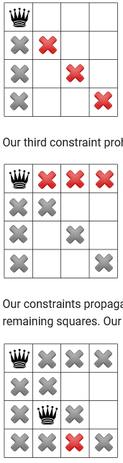
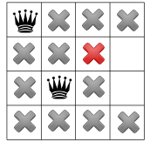
La propagation
Sous-étape 1
Sous-étape 2
Sous-étape 3
Sous-étape 4
On place la première reine
On élimine les emplacements impossibles
On place la seconde reine
On élimine les emplacements impossibles

Slide 11
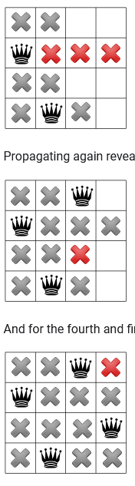
Le retour en arrière
Sous-étape 1
Sous-étape 2
Sous-étape 3
On place la première reine
On place les reines suivantes
Solution au problème

Slide 12
III - Algorithme & Code

Slide 13
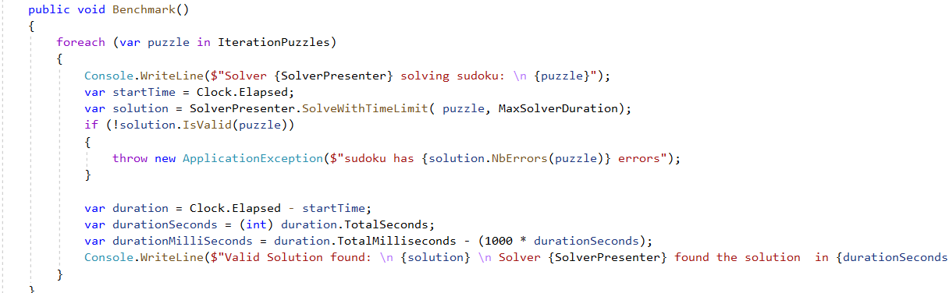
Classe Benchmark
Comme son nom l’indique le Benchmark permet de comparer la performance de chaque méthode de résolution en comparant le temps d'exécution en millisecondes.de chaque solver

Slide 14
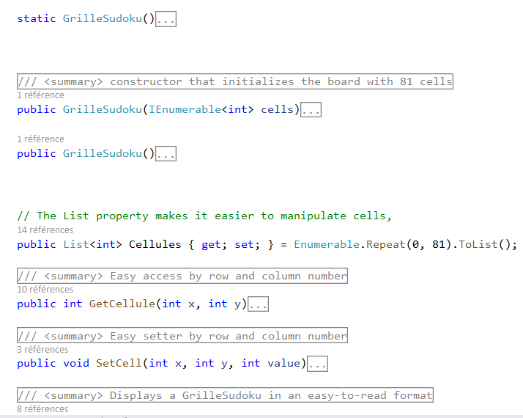
Classe Core
La classe Core inclut les grilles de sudoku. Une liste de 81 int est déclarée pour les cellules.
La grille est construite de manière à avoir un accès facile aux index des lignes et colonnes et permet de comparer les cases voisines.
Elle inclut les méthodes permettant de tester les valeurs proposées par le solver pour résoudre le sudoku et les test afin de valider la solution

Slide 15
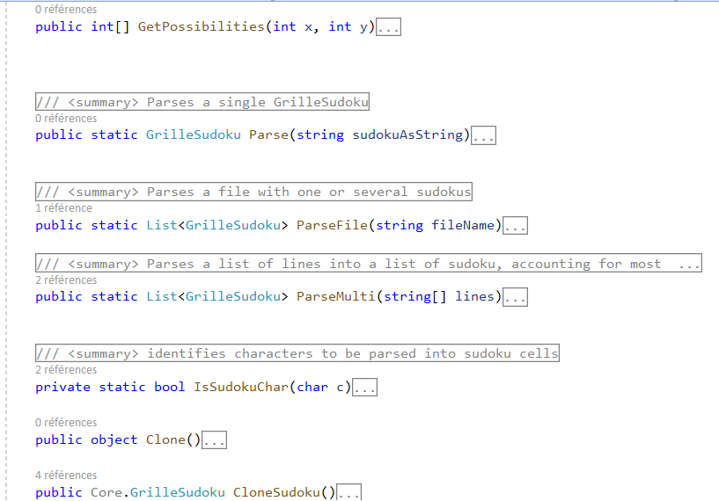

Slide 16
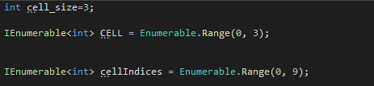
Code V1.0
Initialisation des paramètres
Variables de contrainte
Création de la grille

Slide 17
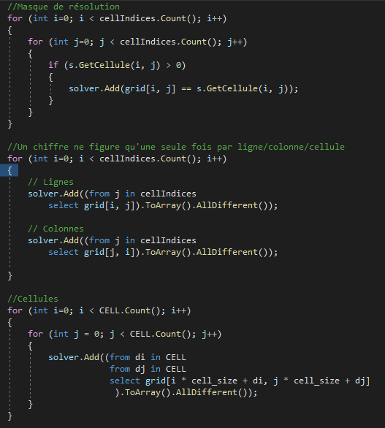
Code V1.0
Ajout des contraintes à partir de la grille créée
Ajout des contraintes à respecter au solver lors de la résolution
Ajout des lignes et colonnes au solver.
Toutes les valeurs doivent être différentes.
Ajout des cellules du sudoku au solver
Vérification des dimensions.

Slide 18
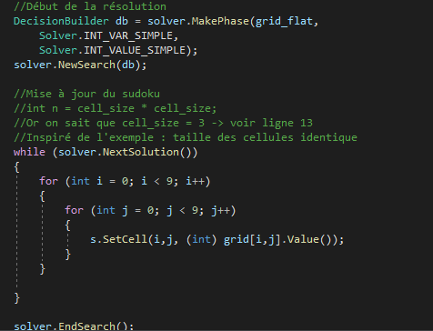
Code V1.0
Résolution du sudoku
Création de la grille dans la console.
Début de la recherche de solution
Filtrage des différentes solutions et intégration des plus pertinentes

Slide 19
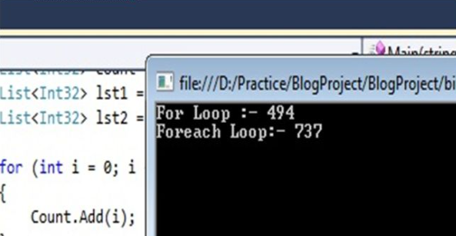

Optimisation
Recherche et travail réalisé
Remplacer boucle foreach par for
Tentative d’utilisation des structures à la place des classes
Réflexion sur la méthode grid.Flatten()
Utilisation du profiler dotTrace/ReSharper

Slide 20
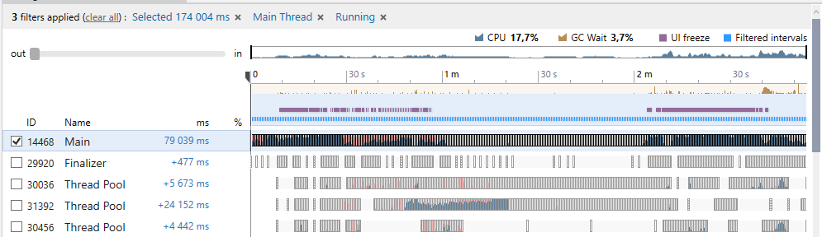
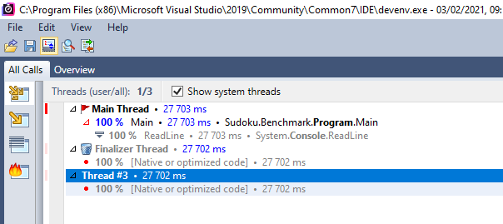
Optimisation
JetBrain profiler
Titre : Puissance de calcul nécessaire à la compilation
Titre : Temps nécessaire à la compilation

Slide 21
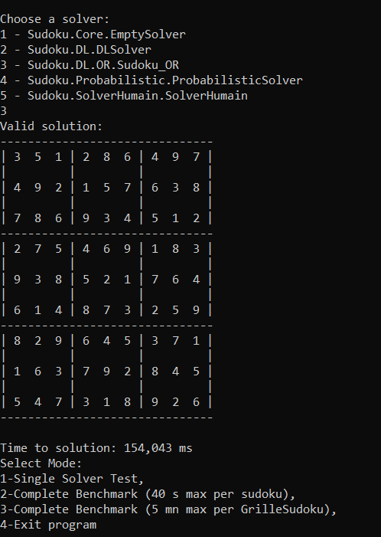
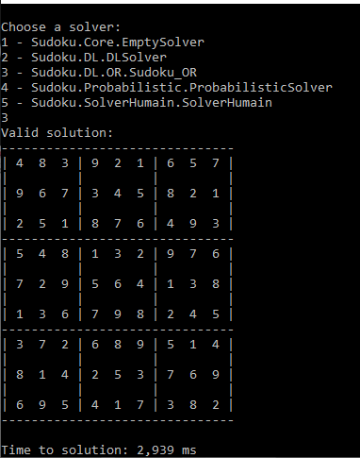
Résultats
Titre : Résultat sudoku 1 facile avant optimisation
154.03ms
Titre : Résultat sudoku 1 facile après optimisation
2.939 ms

Slide 22
Merci de votre attention !

